Slide 1


Slide 2

ТЕЛЕВИЗОРЫ: HD, FUL HD, ULTRA HD
(Smart TV)
ОБЩИЕ ХАРАКТЕРИСТИКИ И ПРЕИМУЩЕСТВА
Телевизоры Grunhelm производятся на одном из крупнейших заводов в Китае, на котором производятся как известные бренды так и B бренды, широко представленные на нашем рынке.
Основной комплектующей LED телевизора является матрица. Матрицы производятся на отдельных заводах.
На телевизорах Grunhelm установлены матрицы, произведенные на заводах Samsung и LG (LG от 50 диагонали и выше)!
Вся линейка выполнена в дизайне Full Black с тонкой рамочкой, что визуально увеличивает экран.
Корпус тонкий и легкий, что соответствует современным требованиям и тенденциям.
Все модели имеют широкой угол обзора - 178°
Модели с диагональю 24 и 32 дюйма имеют разрешение HD – 1366 x 768
Модели с диагональю 40 и 43 дюйма имеют разрешение Full HD – 1920 x 1080
Наличие украинского и русского меню (большинство конкурентов только русское)
Все модели имеют встроенную поддержку DVB-T2, благодаря которой подключив обычную уличную или домашнюю антенну можно принимать и смотреть более 27 каналов в цифровом качестве.
Модели со Smart TV работают на самой новой платформе Android 7.1 (у конкурентов 4,1, 4,4 и 6,0). На практике это качественно сказывается на скорости работы с приложениями.
Так модели со Smart TV комплектуются дополнительным Smart пультом (у конкурентов нет такой опции) для комфортной работы в интернете, с приложениями и набирания текста.
Все модели имеют аудио систему 2х10 Вт создающую объёмный звук (конкуренты зачастую используют один динамик, в лучшем случае 2 х 8 Вт)

Slide 3

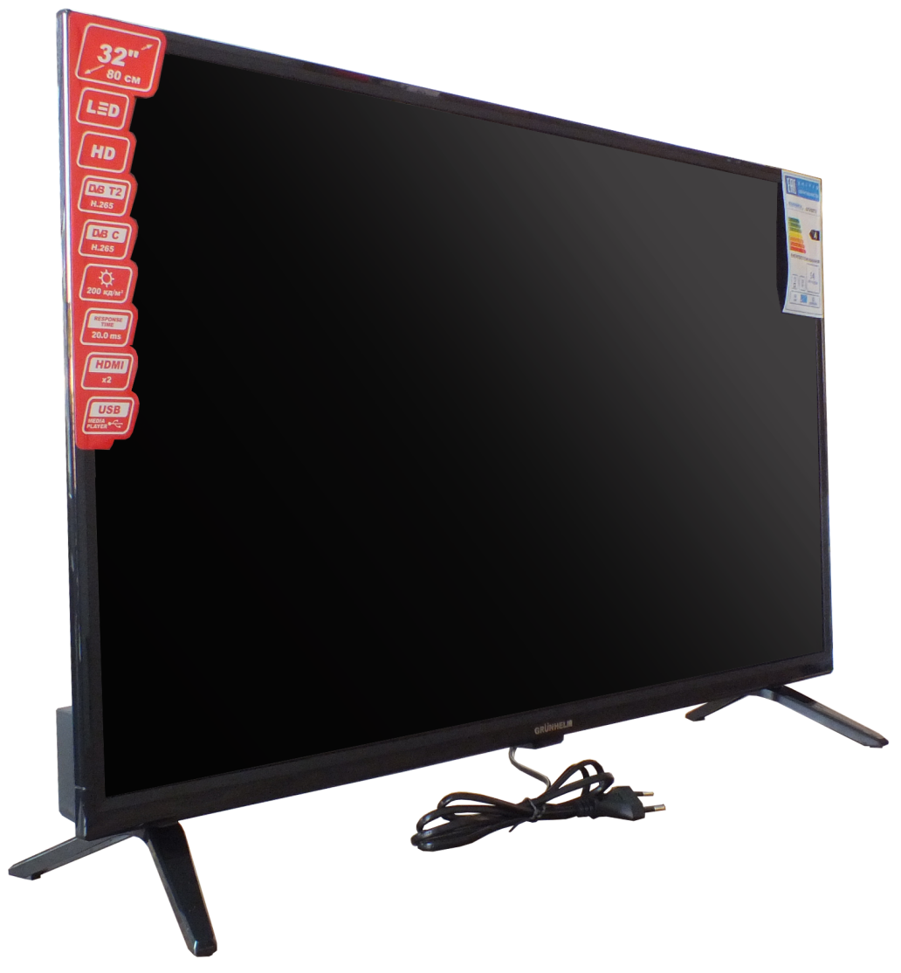

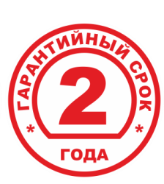

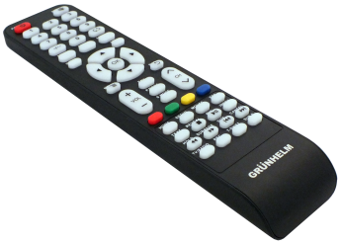
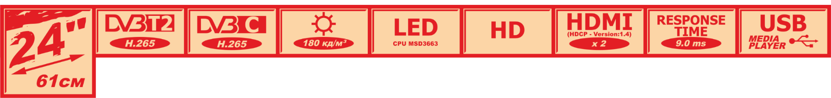
LED ТЕЛЕВИЗОР
GTV24T2
Матрица производства Samsung
ТЕХНИЧЕСКИЕ ХАРАКТЕРИСТИКИ
код 1С | Модель | Разрешением экрана | Разъёмы | Формат экрана | Тип тюнера | Технология объёмного звука | Телевизор без подставки: | Телевизор с подставкой | Крепление VESA
87910/87911 | GTV24T2 | 1366x768 | 1 х RF (T2) 1 х USB 2 х HDMI(HDCP Version:1.4) 1 x Coax 1 х AV 1 х Вихід на навушники | 16:9 | (аналоговый + цифровой) ATV, DVB-Т/Т2/C) | Dolby Surround | 556,5х340,6х83,8 мм | 481х728х205 мм | 200x100 mm

Slide 4
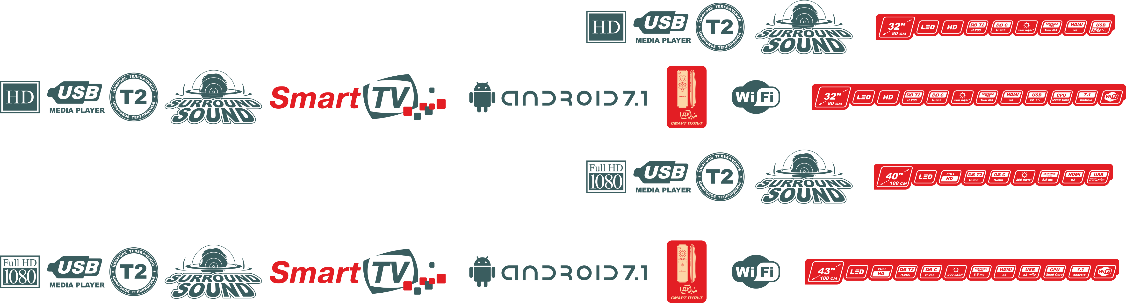

LED ТЕЛЕВИЗОР
GTV32T2
Матрица производства Samsung
ТЕХНИЧЕСКИЕ ХАРАКТЕРИСТИКИ
код 1С | Модель | Разрешением экрана | Разъёмы | Формат экрана | Тип тюнера | Технология объёмного звука | Телевизор без подставки: | Телевизор с подставкой | Крепление VESA
87902/87903 | GTV32T2 | 1366x768 | 1 х RF (T2) 1 х USB 2 х HDMI(HDCP Version:1.4) 1 x Coax 1 х CVBS 1 х Вихід на навушники 1 х Component video (YPBPR) | 16:9 | (аналоговый + цифровой) ATV, DVB-Т/Т2/C) | Dolby Surround | 430х728х86 мм | 481х728х205 мм | 100x100 mm

Slide 5
LED ТЕЛЕВИЗОР GTV32T2
ХАРАКТЕРИСТИКА МОДЕЛИ
Самый популярный размер телевизора - это 32 диагональ с узкой черной рамкой, которая визуально увеличивает экран.
-Разрешение экрана 1366 х 768
"Широкий угол обзора (178° / 178°)“
МАТРИЦА VA легко обеспечивает лучшую эффективность в трёх из наиболее важных характеристик: уровень чёрного, контрастность и равномерность чёрного цвета.
Эта модель обладает небольшими габаритами, размещение предусмотрено как на специальной подставке, так и на стене благодаря специальному креплению на задней части корпуса
-Контрастность 100000:1- дает красивую красочную картинку с хорошей цветопередачей.
Телевизор Grunhelm GTV32T2 имеет, все необходимы разъемы и входы для подключения кабелей, наушников и внешних накопителей, что придает устройству широкие мультимедийные возможности.
-Два динамика по 10Вт, которыми оснащен телевизор, создают стереоэффект
-Встроенная поддержка DVB-T2, благодаря которой подключив обычную уличную или домашнюю антенну можно принимать и смотреть более 27 каналов в цифровом качестве.

Slide 6
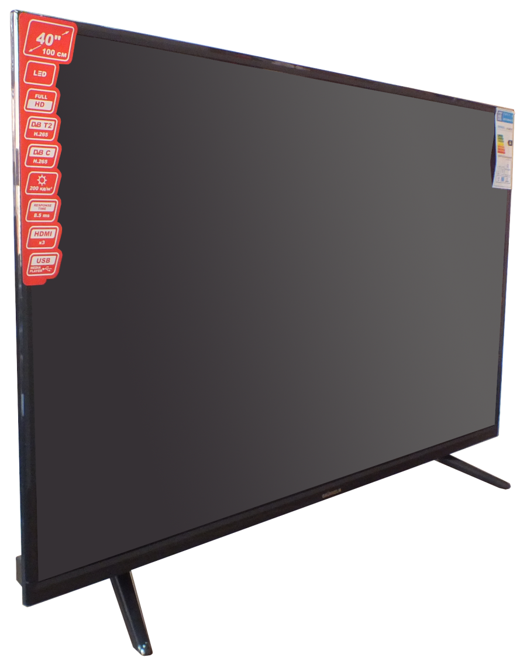
LED ТЕЛЕВИЗОР
GTV40T2F
Матрица производства Samsung
ТЕХНИЧЕСКИЕ ХАРАКТЕРИСТИКИ
код 1С | Модель | Разрешением экрана | Разъёмы | Формат экрана | Тип тюнера | Технология объёмного звука | Телевизор без подставки: | Телевизор с подставкой | Крепление VESA
87906/87907 | GTV40T2F | 1920х1080 | 1 х RF (T2) 1 х USB 2 х HDMI(HDCP Version:1.4) 1 x Coax 1 х CVBS 1 х Вихід на навушники 1 х Component video (YPBPR) | 16:9 | (аналоговий + цифровой) ATV, DVB-Т/Т2/C) | Dolby Surround | 521*905*84 мм | 574*905*220 мм | 200x100 mm

Slide 7
LED ТЕЛЕВИЗОР GTV40T2F
ХАРАКТЕРИСТИКА МОДЕЛИ
Диагональ телевизора 40 с узкой черной рамкой, которая визуально увеличивает экран.
-Максимально разрешение экрана 1920х1080 Full HD - высокая четкость обусловлена повышением детализации за счет увеличения количества пикселей матрицы экрана.
Современная матрица обеспечивает детальное, контрастное изображение и хорошие углы обзора
"Широкий угол обзора (176° / 176°)«
МАТРИЦА VA легко обеспечивает лучшую эффективность в трёх из наиболее важных характеристик: уровень чёрного, контрастность и равномерность чёрного цвета.
-Предусмотрена специальная подставка, так и специальное крепление на задней части корпуса
- Низкое время отклика 8,5 мс, обеспечит плавную картинку без рывков и мерцаний.
- Контрастность 100000:1 дает красивую красочную картинку с хорошей цветопередачей.
Телевизор Grunhelm GTV40T2F имеет, все необходимы разъемы и входы для подключения кабелей, наушников и внешних накопителей. В том числе, телевизор можно подключить к персональному компьютеру в качестве монитора.
-Два динамика по 10Вт, которыми оснащен телевизор, создают стереоэффект
-Встроенная поддержка DVB-T2, благодаря которой подключив обычную уличную или домашнюю антенну можно принимать и смотреть более 27 каналов в цифровом качестве.

Slide 8


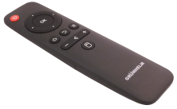


LED
ТЕЛЕВИЗОР
GTV32T2FS
Матрица производства Samsung
ТЕХНИЧЕСКИЕ ХАРАКТЕРИСТИКИ
код 1С | Модель | Разрешением экрана | Разъёмы | Формат экрана | Тип тюнера | Технология объёмного звука | Процессор | Телевизор без подставки: | Телевизор с подставкой | Крепление VESA
87904/87905 | GTV32T2FS | 1366x768 | 1 х RF (T2) 1 x RJ45 2 х USB 3 х HDMI (HDCP Version:1.4) 1 x Coax 1 х VGA 1 х ПК-Audio 1 х CVBS 1 х Component video (YPBPR) | 16:9 | (аналоговий + цифровой) ATV, DVB-Т/Т2/C) | Dolby Surround | CPU Core (4-х ядерный ) | 430х728х86 мм | 481х728х205 мм | 100x100 mm

Slide 9
LED ТЕЛЕВИЗОР GTV32T2FS
ХАРАКТЕРИСТИКА МОДЕЛИ
Самый популярный размер телевизора - это 32 диагональ с узкой черной рамкой, которая визуально увеличивает экран. Максимально разрешение экрана 1366 х 768
"Широкий угол обзора (178° / 178°)«
МАТРИЦА VA легко обеспечивает лучшую эффективность в трёх из наиболее важных характеристик: уровень чёрного, контрастность и равномерность чёрного цвета.
Предусмотрена специальная подставка, так и специальное крепление на задней части корпуса
Низкое время отклика, обеспечит плавную картинку без рывков и мерцаний.
Контрастность 100000:1 дает красивую красочную картинку с хорошей цветопередачей.
Телевизор Grunhelm GTV32T2FS имеет, все необходимы разъемы и входы для подключения кабелей, наушников и внешних накопителей.
Смарт-телевизор работает на ОС Android 7.1
- Объем внутренней памяти составляет 8Гб,
- Объем Оперативной – 1ГБ , можно хранить фотографии и видеоролики непосредственно в телевизоре и просматривать их в любой момент.
Функции Time Shift помогут записать любимые телепрограммы на USB-накопитель, ставить на паузу и перематывать телевизионный эфир
Встроен полноценный USB медиа-плеер для просмотра видео и фото многих форматов с внешних USB-накопителей.
- Два динамика по 10Вт, которыми оснащен телевизор, создают стереоэффект
- Встроенная поддержка DVB-T2, благодаря которой подключив обычную уличную или домашнюю антенну можно принимать и смотреть более 27 каналов в цифровом качестве.

Slide 10
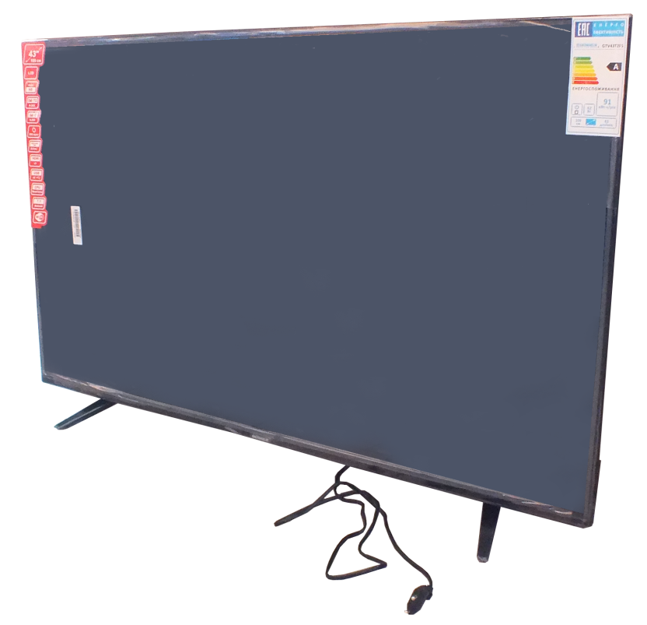


LED
ТЕЛЕВИЗОР
GTV43T2FS
IPS Матрица производства Samsung
ТЕХНИЧЕСКИЕ ХАРАКТЕРИСТИКИ
код 1С | Модель | Статическая контрастность | Разъёмы | Формат экрана | Тип тюнера | Технология объёмного звука | Процессор | Телевизор без подставки: | Телевизор с подставкой | Крепление VESA
87908/87909 | GTV43T2FS | 1200:1 | 1 х RF (T2) 1 x RJ45 2 х USB 3 х HDMI (HDCP Version:1.4) 1 x Coax 1 х VGA 1 х ПК-Audio 1 х CVBS 1 х Component video (YPBPR) | 16:9 | (аналоговий + цифровой) ATV, DVB-Т/Т2/C) | Dolby Surround | CPU Core (4-х ядерный ) | 564 х968х86 мм | 616х968х240 мм | 200x200 mm

Slide 11
LED ТЕЛЕВИЗОР GTV43T2FS
ХАРАКТЕРИСТИКА МОДЕЛИ
Диагональ телевизора 43 с узкой черной рамкой, которая визуально увеличивает экран.
-Максимально разрешение экрана 1920х1080 Full HD отвечает стандартам высокой четкости
"Широкий угол обзора (178° / 178°)"
IPS матрица — усовершенствованная технология жидкокристаллических экранов, обладающая углами обзора (178 градусов) и более качественной передачей цветов и яркостью. , IPS матрицей можно четко видеть даже под прямыми солнечными лучами и под любым углом.
Предусмотрена специальная подставка, так и специальное крепление на задней части корпуса
Контрастность 100000:1 дает красивую красочную картинку с хорошей цветопередачей.
Телевизор Grunhelm GTV43T2FS имеет, все необходимы разъемы и входы для подключения кабелей, наушников и внешних накопителей.
Смарт-телевизор работает на ОС Android 7.1
- Объем внутренней памяти составляет 8Гб,
- Объем оперативной – 1ГБ , можно хранить фотографии и видеоролики непосредственно в телевизоре и просматривать их в любой момент.
Функции Time Shift помогут записать любимые телепрограммы на USB-накопитель, ставить на паузу и перематывать телевизионный эфир
Встроен полноценный USB медиа-плеер для просмотра видео и фото многих форматов с внешних USB-накопителей.
- Два динамика по 10Вт, которыми оснащен телевизор, создают стереоэффект
- Встроенная поддержка DVB-T2, благодаря которой подключив обычную уличную или домашнюю антенну можно принимать и смотреть более 27 каналов в цифровом качестве.

Slide 12
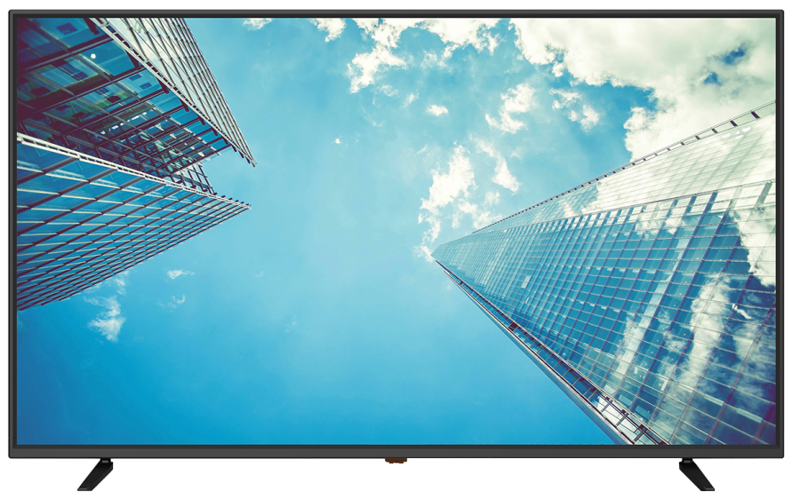
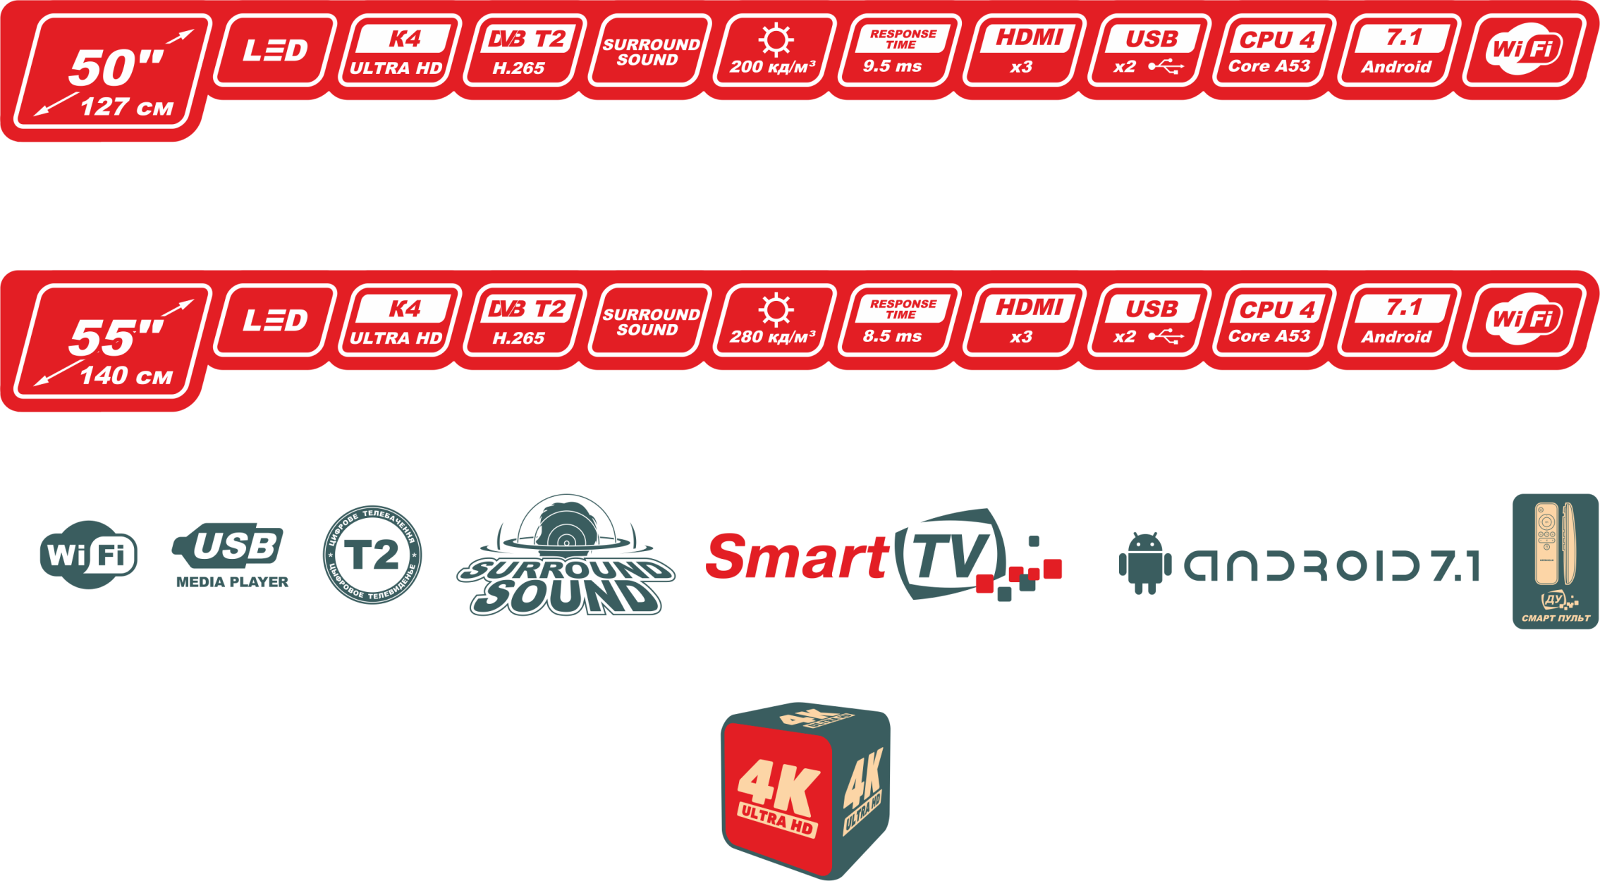
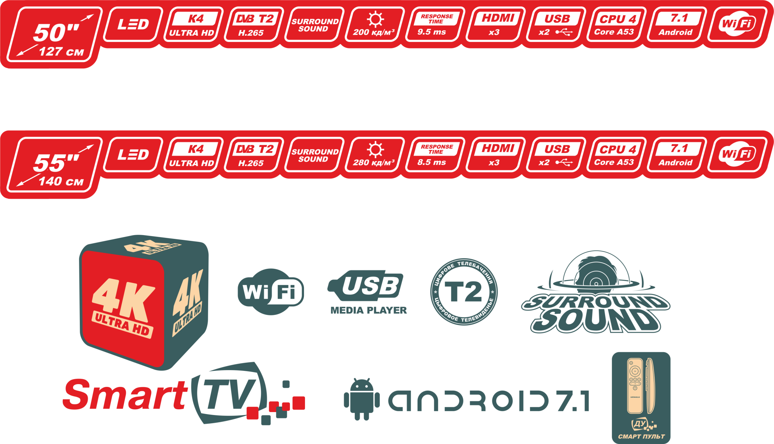
LED
ТЕЛЕВИЗОР
GTV50UHD
ТЕХНИЧЕСКИЕ ХАРАКТЕРИСТИКИ
код 1С | Модель | Статическая контрастность | Разрешение экрана: | Разъёмы | Формат экрана | Тип тюнера | Оперативна память | Встроенная память | Тип матрицы | Формати | Процессор | Частота развертки панели | Телевизор без подставки: | Телевизор с подставкой | Крепление VESA
89172/89173 | GTV50UHD, UHD(4K) | 4000:1 | 3840x2160 (4R ULTRA HD) | AV In 1 х Component video (YPBPR) 3 х HDMI (HDCP Version:1.4 1 х VGA 1 х RF (T2) 1 х ПК-Audio 1*USB 2.0 1*USB 3.0 1 x RJ45 1 x Coax 1*віхід на навушники | 19:6 | (аналоговий + цифровой) ATV, DVB-Т/Т2/C) | 1,5ГБ | 8 ГБ | IPS | Відео: avi/mpg/mov/ts/mkv/dat/mp4/vob/rm Аудіо: mp3/aac/m4a Фото: jpg/jpeg/bmp/png | CPU Core A53 (4-х ядерный ) | 60 Гц | 665х1129х88 мм | 713х1129х260 мм | 200х200 мм

Slide 13
LED ТЕЛЕВИЗОР GTV50UHD
ХАРАКТЕРИСТИКА МОДЕЛИ
Диагональ телевизора 50 с узкой черной рамкой, которая визуально увеличивает экран. Супер быстрый 4K телевизор, благодаря четырехядерному процессору.
"Широкий угол обзора (176° / 176°)"
Разрешение в 4к (UHD) -оптимизирует качество изображения и обеспечивает плавную передачу сцен с невероятной детализацией и глубиной, яркие оттенки белого и глубокими оттенками черного
Предусмотрена специальная подставка, так и специальное крепление на задней части корпуса
Телевизор Grunhelm GTV50UHD имеет, все необходимы разъемы и входы для подключения кабелей, наушников и внешних накопителей.
Смарт-телевизор работает на ОС Android 7.1
- Объем внутренней памяти составляет 8Гб,
- Объем оперативной – 1,5 ГБ , можно хранить фотографии и видеоролики непосредственно в телевизоре и просматривать их в любой момент.
Функции Time Shift помогут записать любимые телепрограммы на USB-накопитель, ставить на паузу и перематывать телевизионный эфир
Встроен полноценный USB медиа-плеер для просмотра видео и фото многих форматов с внешних USB-накопителей.
- Два динамика по 10Вт, которыми оснащен телевизор, создают стереоэффект
- Встроенная поддержка DVB-T2, благодаря которой подключив обычную уличную или домашнюю антенну можно принимать и смотреть более 27 каналов в цифровом качестве.

Slide 14
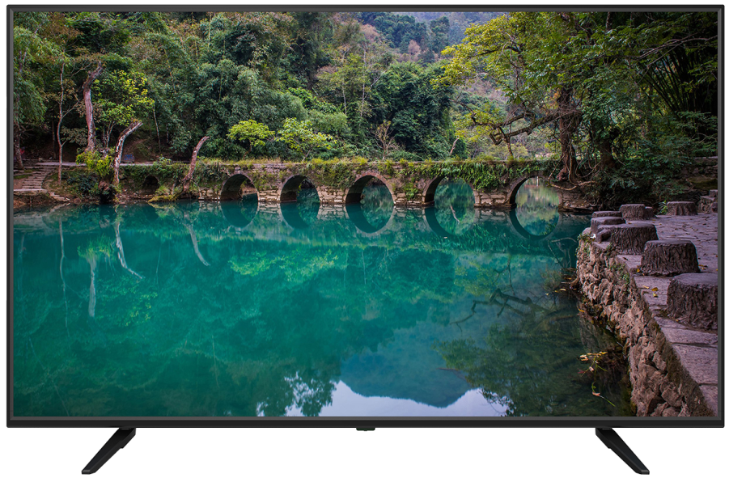
LED
ТЕЛЕВИЗОР
GTV55UHD
ТЕХНИЧЕСКИЕ ХАРАКТЕРИСТИКИ
код 1С | Модель | Статическая контрастность | Разрешение экрана: | Разъёмы | Формат экрана | Тип тюнера | Оперативна память | Встроенная память | Тип матрицы | Формати | Процессор | Частота развертки панели | Телевизор без подставки: | Телевизор с подставкой | Крепление VESA
84075 | GTV55UHD, UHD(4K) | 4000:1 | 3840x2160 (4R ULTRA HD) | AV In 1 х Component video (YPBPR) 3 х HDMI (HDCP Version:1.4 1 х VGA 1 х RF (T2) 1 х ПК-Audio 1*USB 2.0 1*USB 3.0 1 x RJ45 1 x Coax 1*віхід на навушники | 19:6 | (аналоговий + цифровой) ATV, DVB-Т/Т2/C) | 1,5ГБ | 8 ГБ | IPS | Відео: avi/mpg/mov/ts/mkv/dat/mp4/vob/rm Аудіо: mp3/aac/m4a Фото: jpg/jpeg/bmp/png | CPU Core A53 (4-х ядерный ) | 60 Гц | 1253 х738х83 мм | 1253х791х305 мм | 400х200 мм

Slide 15
LED ТЕЛЕВИЗОР GTV55UHD
ХАРАКТЕРИСТИКА МОДЕЛИ
Диагональ телевизора 55 с узкой черной рамкой, которая визуально увеличивает экран. Супер быстрый 4K телевизор, благодаря четырехядерному процессору.
"Широкий угол обзора (176° / 176°)"
Разрешение в 4к (UHD) -оптимизирует качество изображения и обеспечивает плавную передачу сцен с невероятной детализацией и глубиной, яркие оттенки белого и глубокими оттенками черного
Предусмотрена специальная подставка, так и специальное крепление на задней части корпуса
Телевизор Grunhelm GTV55UHD имеет, все необходимы разъемы и входы для подключения кабелей, наушников и внешних накопителей.
Смарт-телевизор работает на ОС Android 7.1
- Объем внутренней памяти составляет 8Гб,
- Объем оперативной – 1,5 ГБ , можно хранить фотографии и видеоролики непосредственно в телевизоре и просматривать их в любой момент.
Функции Time Shift помогут записать любимые телепрограммы на USB-накопитель, ставить на паузу и перематывать телевизионный эфир
Встроен полноценный USB медиа-плеер для просмотра видео и фото многих форматов с внешних USB-накопителей.
- Два динамика по 10Вт, которыми оснащен телевизор, создают стереоэффект
- Встроенная поддержка DVB-T2, благодаря которой подключив обычную уличную или домашнюю антенну можно принимать и смотреть более 27 каналов в цифровом качестве.

